Slide 1

II Sesión Consejo
de Administración 2011
cda.cimav.edu.mx

Slide 2
Orden del Día
1.- Lista de asistencia y declaración del quórum legal.
2.- Lectura y aprobación, en su caso, del orden del día.
3.- Lectura y aprobación, en su caso, del acta de la sesión anterior.
4.- Reporte sobre el cumplimiento de acuerdos.
5.- Presentación por el Titular del Centro del Informe correspondiente al primer semestre del ejercicio actual, y principales acciones previstas para el cierre del ejercicio.
6.- Opinión de los Comisarios Públicos sobre el desempeño general de la gestión del Centro.
7.- Análisis y aprobación, en su caso, del Informe.
8.- Planeación Estratégica de Mediano Plazo (PEMP)
I.- Programa de Mediano Plazo que incluya proyecciones multianuales financieras y de inversión.
II.- Presentación del Programa Anual de Trabajo y Anteproyecto de Presupuesto de Egresos para el siguiente año, señalando objetivos, estrategias y metas o parámetros de referencia, comprometidas e Indicadores de desempeño y de resultados.
III.- Criterios e indicadores de desempeño y de resultados.
9.- Informe del estado que guarda el control Interno institucional.
10.- Solicitud de acuerdos al Órgano de Gobierno.
11.- Asuntos Generales.

Slide 3
Lista de Asistencia.
Declaración del Quórum Legal
CA-O-II-11-01R
El Consejo de Administración aprueba que funjan como Secretario y Prosecretario de la Sesión, el Ing. Hugo Moreno Sánchez y la Lic. Ernestina Pérez Romero, respectivamente.
CA-O-II-11-02R
Una vez verificado el quórum legal por el Secretario de la sesión, se declaró formalmente instalada la Segunda Sesión Ordinaria de 2011 del Consejo de Administración del CIMAV.

Slide 4
2. Lectura y aprobación,
en su caso, del orden del día
CA-O-II-11-03R
El Consejo de Administración aprueba el orden del día propuesto para la Segunda Sesión Ordinaria del Órgano de Gobierno del año 2011.

Slide 5
3. Lectura y aprobación, en su caso, del Acta de la Primera Sesión Ordinaria del 2011 del Consejo de Administración del Centro de Investigación en Materiales Avanzados S.C.,
Celebrada el día 12 de mayo, en la ciudad de San Luis Potosí, S.L.P.
CA-O-II-11-04R
El Consejo de Administración aprueba el acta de la Primera Sesión Ordinaria de Órgano de Gobierno del CIMAV, celebrada el 12 de mayo del año 2011 en la ciudad de San Luis Potosí, San Luis Potosí.

Slide 6
4. Reporte sobre el
Cumplimiento de Acuerdos
CA-O-II-11-05S
El Consejo de Administración aprueba el Reporte sobre el Cumplimiento de Acuerdos presentado por el Titular del Centro, considerando que se encuentran atendidos los acuerdos: CA-O-I-11-06R (punto 1 y 3 de los Comisarios Públicos, punto 1 de los Consejeros) y CA-O-I-11-07R; acuerdos en proceso: CA-O-I-11-13S, CA-O-II-09-26S, CA-O-II-10-26S, CA-O-I-11-15S, CA-O-I-08-07S (punto 5) y CA-O-I-11-06R (puntos 1 al 5 del Comité Externo de Evaluación, punto 2 de los Comisarios Públicos, puntos 2 y 3 de los Consejeros).

Slide 7
4.1 CUMPLIMIENTO DE ACUERDOS ADOPTADOS POR EL ÓRGANO DE GOBIERNO
Acuerdos en proceso de atención por el Centro de Investigación en Materiales Avanzados, S.C.
No. Acuerdo | Descripción | Seguimiento | Situación
CA-O-II-09-26S | El Consejo de Administración del CIMAV, aprobó se realicen las gestiones ante las instancias correspondientes, para la modificación de la Estructura Orgánica del Centro. | De acuerdo con la normatividad en la materia, se realizan las valuaciones de los puestos a través del Sistema de Validación de Valuaciones de Puestos y Nivel Tabular de la SFP. Una vez concluido este proceso, se presentará nuevamente, a través de la Dirección Adjunta de Centros de Investigación, la solicitud formal para llevar a cabo las renivelaciones de plazas de mandos medios ante las SHCP y SFP. Estamos en espera de la respuesta. | Proceso
CA-O-II-10-09S | Se dio por presentada la necesidad planteada por el Centro en cuanto a la situación crítica de las condiciones del Personal de Mando Medio Superior, al no contar con aumento de sueldo ni bono de productividad desde hace 10 años y se le autoriza iniciar las gestiones ante las instancias correspondientes para que, en su caso, se supere esta situación. | Se solicita dar de baja este acuerdo y darle seguimiento a esta gestión a través del acuerdo CA-O-II-10-26S | Baja
CA-O-II-10-26S | Se autoriza al Centro para que conjuntamente con la Dirección de Coordinación Sectorial del CONACYT, evalúen los mecanismos para establecer los Lineamientos para el Otorgamiento de Estímulos para el personal de Mandos Medios y Superiores, para que posteriormente se realicen las gestiones correspondientes ante la SHCP y SFP. | A través de la Dirección de Coordinación Sectorial del CONACYT, se integró un equipo de trabajo formado por directores administrativos de los CPI’s, para elaborar la propuesta de los Lineamientos para el Otorgamiento de Estímulos para el Personal de Mandos Medios y Superiores. Se han tenido dos reuniones de trabajo y a la fecha se continúa trabajando en su elaboración. | Proceso

Slide 8
4.2 REPORTE SOBRE EL CUMPLIMIENTO DE ACUERDOS EMITIDOS POR EL COMISARIATO DE EDUCACIÓN Y CULTURA
Acuerdo CA-O-I-08-07S. El Consejo de Administración del CIMAV, dio por presentada la Opinión de los Comisarios Públicos al Informe de Autoevaluación correspondiente al ejercicio 2007, presentado por el Titular de la Entidad, con la solicitud de considerar como acuerdos de seguimiento sus recomendaciones y anexar su Opinión al acta de la presente sesión
No. | Descripción | Seguimiento | Situación
5 | Derivado de la jurisprudencia por contratación (249/2007), emitida por la Suprema Corte de Justicia de la Nación (28 de noviembre de 2007), en la cual se establece que los manuales de organización, de procedimientos o de servicios al público, con base en los cuales se imponen obligaciones a los servidores públicos, deben publicarse en el Diario Oficial de la Federación, recomendamos al Centro, la actualización de los mismos y su debida publicación en los términos de ley; así como su incorporación a la página web de la institución, y recabar de los servidores públicos la constancia de que fueron hechos de su conocimiento los mencionados manuales, estableciendo un programa con fechas compromiso y servidores públicos responsables para su atención, informando en la próxima sesión de este Órgano Colegiado sobre su avance y solventación. | El Manual de Organización fue aprobado por este Consejo de Administración en su Primera Sesión Ordinaria de 2009 y se encuentra publicado en la página Web del Centro. El Manual de Procedimientos se aprobó en la Segunda Sesión Ordinaria del mismo año. Mediante oficio DG.-437/09 de fecha 12 de agosto de 2009, se envió la solicitud a la Dirección Adjunta de Grupos y Centros del CONACYT, para que por su conducto se publique el Manual de Organización del CIMAV en el Diario Oficial de la Federación. A la fecha del presente seguimiento no había sido publicado. | Proceso

Slide 9
5. Presentación por el Titular del Centro del Informe de Evaluación Correspondiente al Ejercicio 2010

Slide 10
FORTALEZAS Y BARRERAS
Diagnóstico
Desempeño Institucional (2005-2010)
2.1 artículos publicados por Investigador/año con arbitraje en revistas de circulación internacional indexadas. Nacional = 0.2. Centros CONACYT 1.9 investigador adscrito al S N I
100% de los investigadores adscritos al S N I. 26% del total en el Edo. de Chihuahua. El 50% de los niveles II y el 100% de los niveles III
5.6 alumnos matriculados por investigador. El conjunto de CPI’s CONACYT reporta 3.8 alumnos por investigador adscrito al S N I
0.4 Doctores graduados por investigador en 2010, el índice de el país es de 0.1
2.4 proyectos por investigador en 2010. Los Centros CONACYT, 1.8 por investigador adscrito al S N I
51.5% de ingresos propios con relación al presupuesto total ejercido en 2010. En 2009 fue el 39%. El promedio de los Centros CONACYT en 2009 fue 34%
Desarrollo de acciones y proyectos de impacto estatal, regional y nacional.
Presencia del Centro en el ámbito internacional
Barreras
Saturación de capacidades:
Recursos humanos insuficientes para el balance de actividades sustantivas. Chihuahua y Monterrey. Requerimiento: 20 investigadores
CIMAV Chihuahua.-Deterioro de instalaciones. Espacios saturados. Terrero disponible sin instalaciones básicas.
CIMAV Chihuahua.- Equipo científico y de cómputo obsoleto y con alto costo de mantenimiento.
Impacto Socioeconómico en el entorno:
Chihuahua.- Cultura empresarial conservadora para la incorporación en proceso y productos de tecnologías de vanguardia
Marco Regulatorio complejo e inflexible

Slide 11
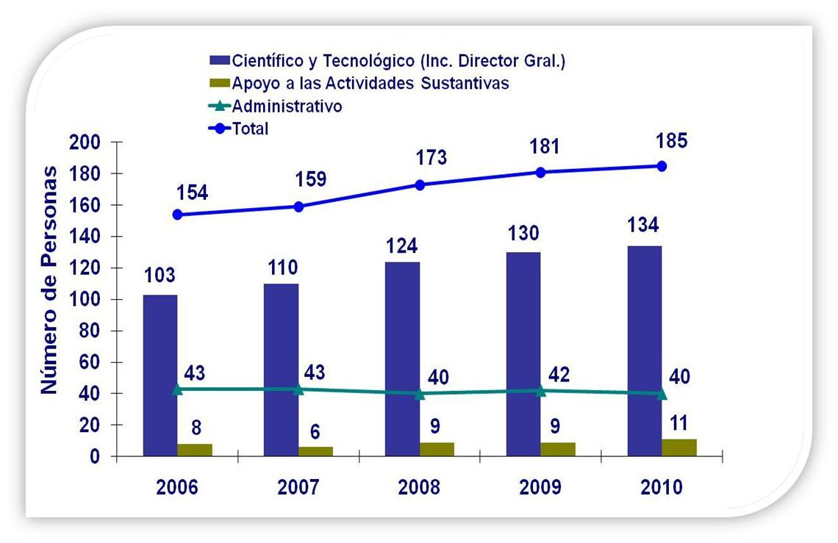
Personal
NOTA: Incluye Honorarios

Slide 12
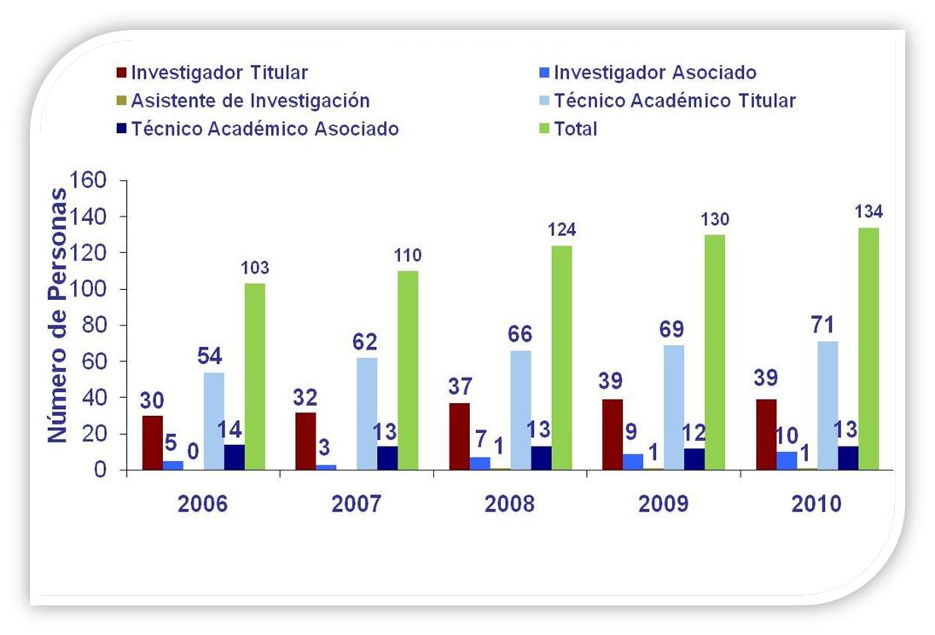
Personal Científico y Tecnológico

Slide 13
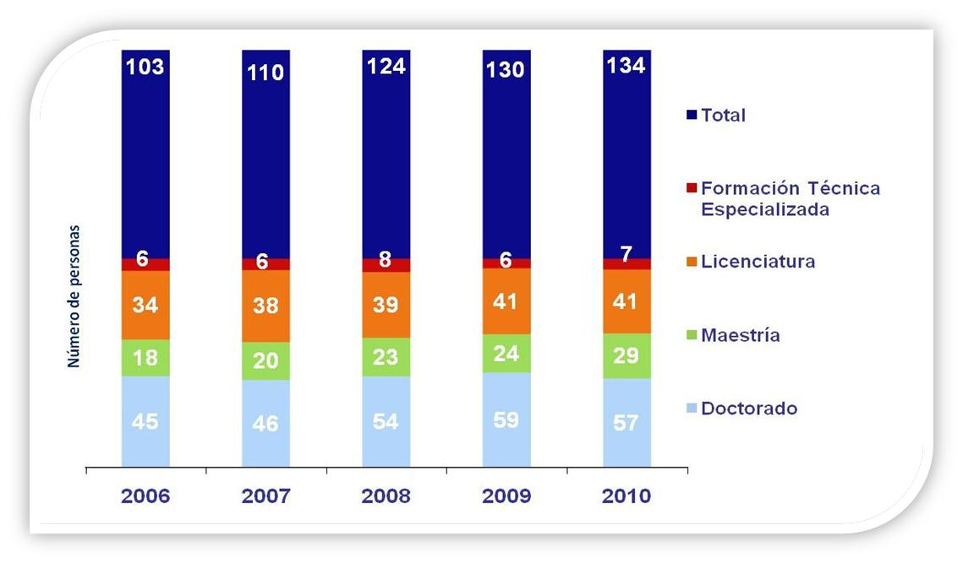
Grado Académico del Personal Científico y Tecnológico

Slide 14
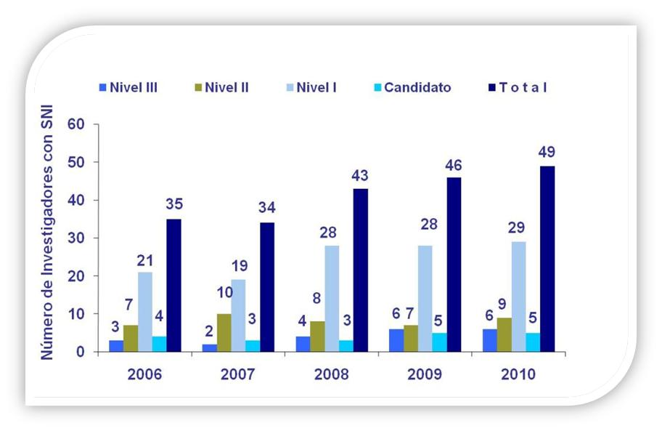
Participación en el S N I
Niveles | Chihuahua 2010 | CIMAV 2010 | % CIMAV
I | 132 | 34 | 26%
II | 18 | 9 | 50%
III | 8 | 6 | 75%
Candidatos | 67 | 8 | 12%
Total | 223 | 57 | 26%
Adicionalmente Personal Técnico:
5 técnicos con nivel I
3 técnicos son Candidatos
Fuente: SIICYT 2010

Slide 15
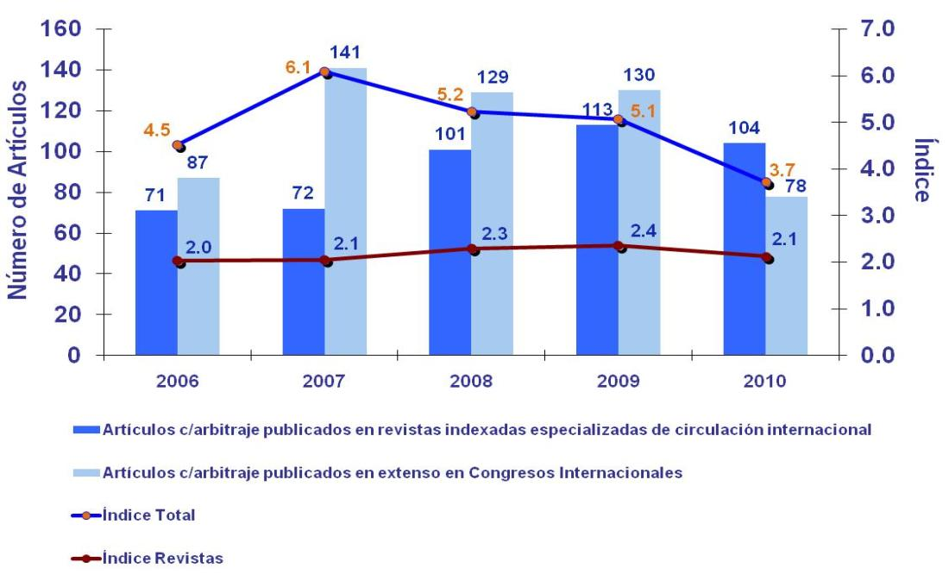
Publicaciones
El factor de impacto promedio de las revistas en las que se publicó en 2010 fue de 1.83
El correspondiente al año anterior se situó en 1.7
Adicional: 3 libros y 4 capítulos de libro

Slide 16
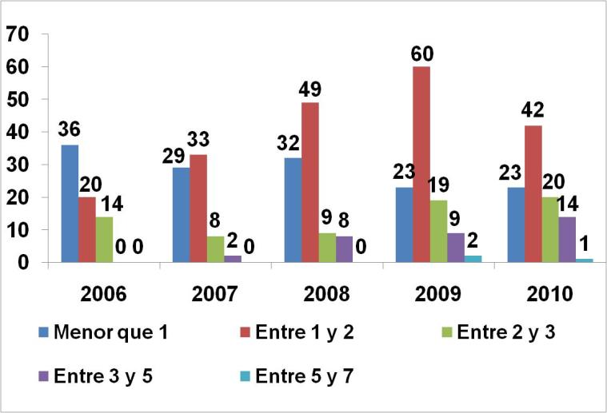
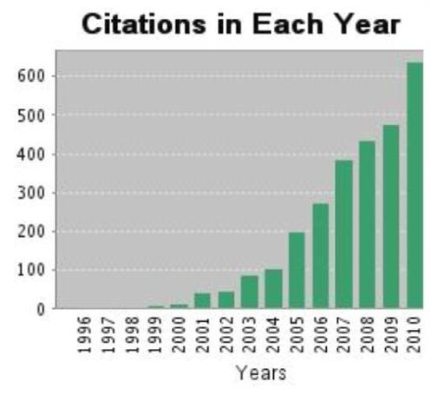
Factor de Impacto y Citas
Factor de Impacto de las revistas en las que se publica
637 Citas
Personal CyT
Fuente: ISI Web of Knowledge

Slide 17
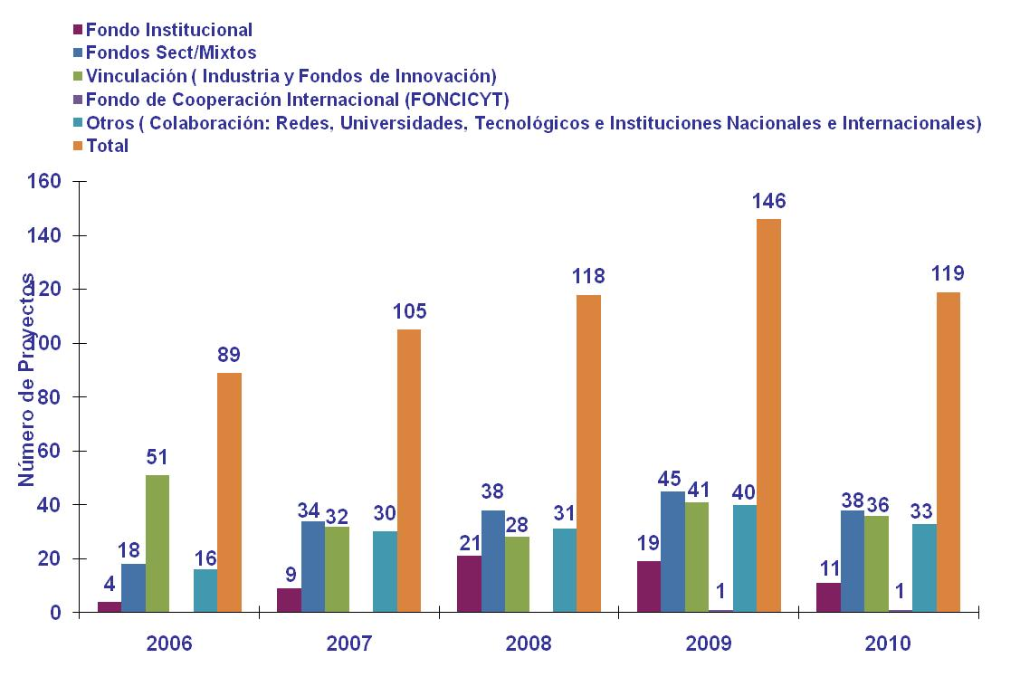
Proyectos I + D

Slide 18
Proyectos Vigentes 2010
Proyectos | Fondo | Monto de Proyectos
45 | Vinculación (Incluye proyectos del fondo de Innovación) | 63,948
21 | Mixtos | 32,551
23 | Sectoriales | 43,216
20 | Institucionales | 45,699
1 | FONCICYT (Fondo de Cooperación Internacional ) | 12,550
Monto Total: $197,964 (Miles) 31% más que en 2009
NOTA: El número de proyectos incluye también los de infraestructura y de fortalecimiento institucional, además de los de I + D
Utilidad 42.5 millones
52 % autosuficiencia

Slide 19











Fondos de Innovación 2010
Fondos de Innovación 2010
11 Proyectos Aprobados
Sede | Total de Proyectos | Monto Total Proyectos
Chihuahua | 5 | $15,848,597
Monterrey | 6 | $18,463,812
Monto Total $34 millones de pesos

Slide 20





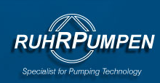







Resultados
Fondos de Innovación 2011
67 Proyectos Sometidos
Monto Total (miles) $ 128,720
CIMAV | Empresas | Proyectos | Total (miles)
Chihuahua | 30 | 36 | $66,671
Monterrey | 21 | 31 | $62,049

Slide 21
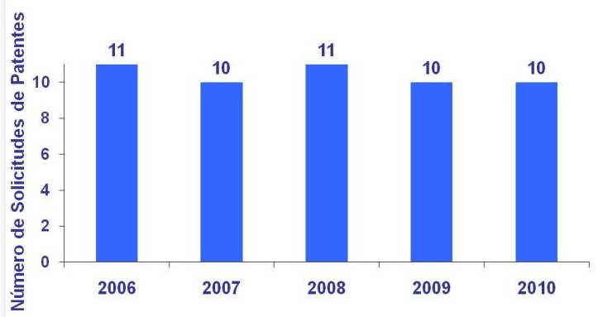
Patentes
Registro de Patentes
En 2010 se otorgaron 5 títulos de patente mexicana:
Título | Número de Patente
Materiales compuestos con base Aluminio-nano tubos de carbono y su proceso de fabricación | MX 276,808
Dispositivo multi-unión de celda solar con estructura monolítica con secuencia y conexiones variables, formada por uniones elementales de capas tipo "p" y "n" | MX 274,256
Aleación de aluminio reforzado y su proceso de fabricación | MX 277,555
Equipo para desinfección de agua por medio de energía solar | MX 276,819
Quemador para horno ladrillero | Aún sin número

Slide 22

Instituciones Mexicanas Líderes
en Solicitudes de Patente – 2010
Posición | Instituciones | No. Solicitudes
1 | Instituto Tecnológico y de Estudios Superiores de Monterrey (ITESM) | 42
2 | Centro de Investigación y Estudios Avanzados (CINVESTAV) del I.P.N. | 33
3 | Universidad Nacional Autónoma de México (UNAM) | 29
4 | Universidad Autónoma Metropolitana (UAM) | 13
5 | Centro de Investigación en Química Aplicada (CIQA) | 11
5 | Instituto Mexicano del Petróleo (IMP) | 11
6 | Centro de Investigación en Materiales Avanzados, S.C. (CIMAV) | 10
7 | Universidad Autónoma del Estado de Baja California | 9
8 | Universidad de Guanajuato (UdeG) | 8
9 | Instituto de Investigaciones Eléctricas (IIE) | 6
10 | Instituto Politécnico Nacional | 5
10 | Universidad Autónoma de Sinaloa | 5
10 | Centro de Investigación y Asistencia en Tecnología y Diseño del Estado de Jalisco A.C. (CIATEJ) | 5
10 | Centro de Investigación Aplicada en Tecnologías Competitivas (CIATEC, A.C.) | 5
Fuente: IMPI

Slide 23
Instituciones Mexicanas Líderes en Solicitudes de Patente Per Cápita- 2010
Posición | Instituciones | No. Solicitudes | Investigadores / Académicos | Solicitudes Percápita | Número de Investigadores por solicitud de patente
1 | ITESM | 42 | 1113 | 0.04 | 27
2 | CINVESTAV | 33 | 640 | 0.05 | 19
3 | UNAM | 29 | 4927 | 0.01 | 170
4 | UAM | 13 | 2575 | 0.01 | 198
5 | CIQA | 11 | 74 | 0.15 | 7
5 | IMP | 11 | 258 | 0.04 | 23
6 | CIMAV | 10 | 49 | 0.20 | 5
Nota: Investigadores según páginas Web de cada Institución

Slide 24
Instituciones Mexicanas Líderes en Solicitudes de Patente
2007-2010
Institución | 2007 |  | 2008 |  | 2009 |  | 2010 |  | ACUMULADO
 | Solicitudes | Posición | Solicitudes | Posición | Solicitudes | Posición | Solicitudes | Posición | Solicitudes | Posición
ITESM | 20 | 1° | 31 | 1° | 37 | 1° | 43 | 1° | 131 | 1°
UANL | 15 | 2° | 17 | 2° | 21 | 2° | 29 | 3° | 82 | 2°
IMP | 11 | 4° | 13 | 3° | 12 | 4° | 11 | 5° | 47 | 3°
CINVESTAV |  |  |  |  | 14 | 3° | 33 | 2° | 47 | 3°
CIMAV | 10 | 5° | 12 | 5° | 10 | 5° | 10 | 6° | 42 | 4°
Fuente: IMPI

Slide 25
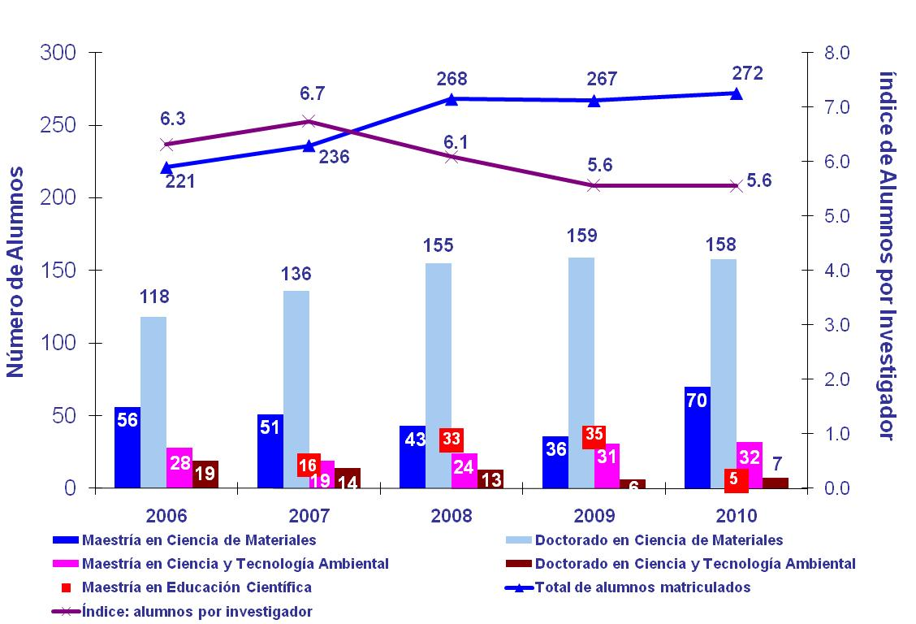
Evolución de la matrícula de los programas de posgrado
Promedio de Graduados por año en los últimos 3 años:
33 Maestría
23 Doctorado (0.47 Inv/año)

Slide 26

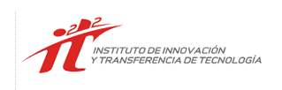

Convenios Internacionales
Convenios con Instituciones Internacionales
Formación De Recursos Humanos
Convenio CIMAV-The University of Texas at Austin
Doctorado en Nanotecnología
Grado Dual
CIMAV-Texas Material Institute
Propuesta aprobada FOMIX Nuevo León:
$ 5 millones de pesos
Movilidad, intercambio, diseño de programas
10 becas del I2T2
Primeros estudiantes. Enero 2012

Slide 27
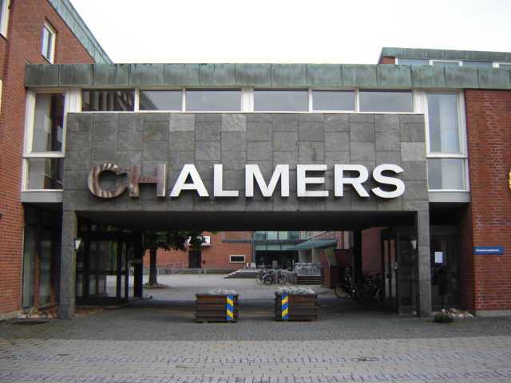
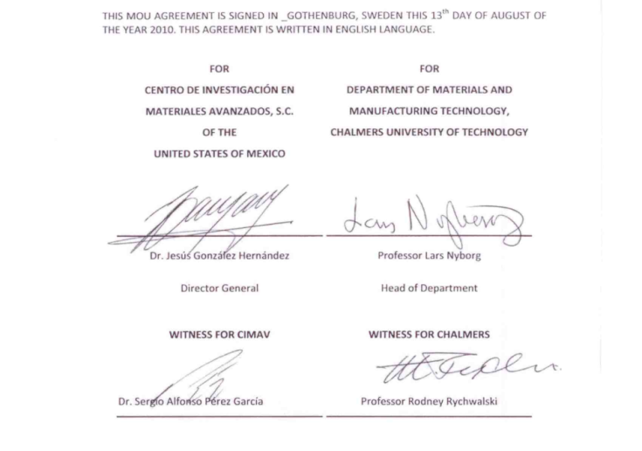
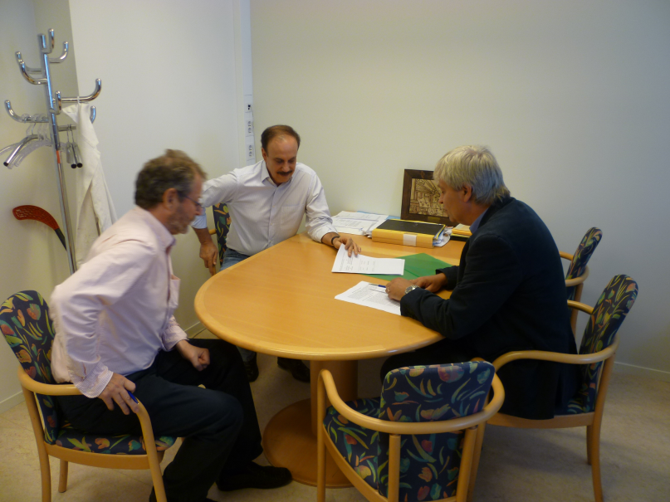
Convenios Internacionales
Department of Materials and Manufacturing Technology Chalmers Sweden and CIMAV
Objetivo:
Intercambio de personal (Estudiantes e Investigadores)
Convenio de Cooperación Académica y Científica

Slide 28
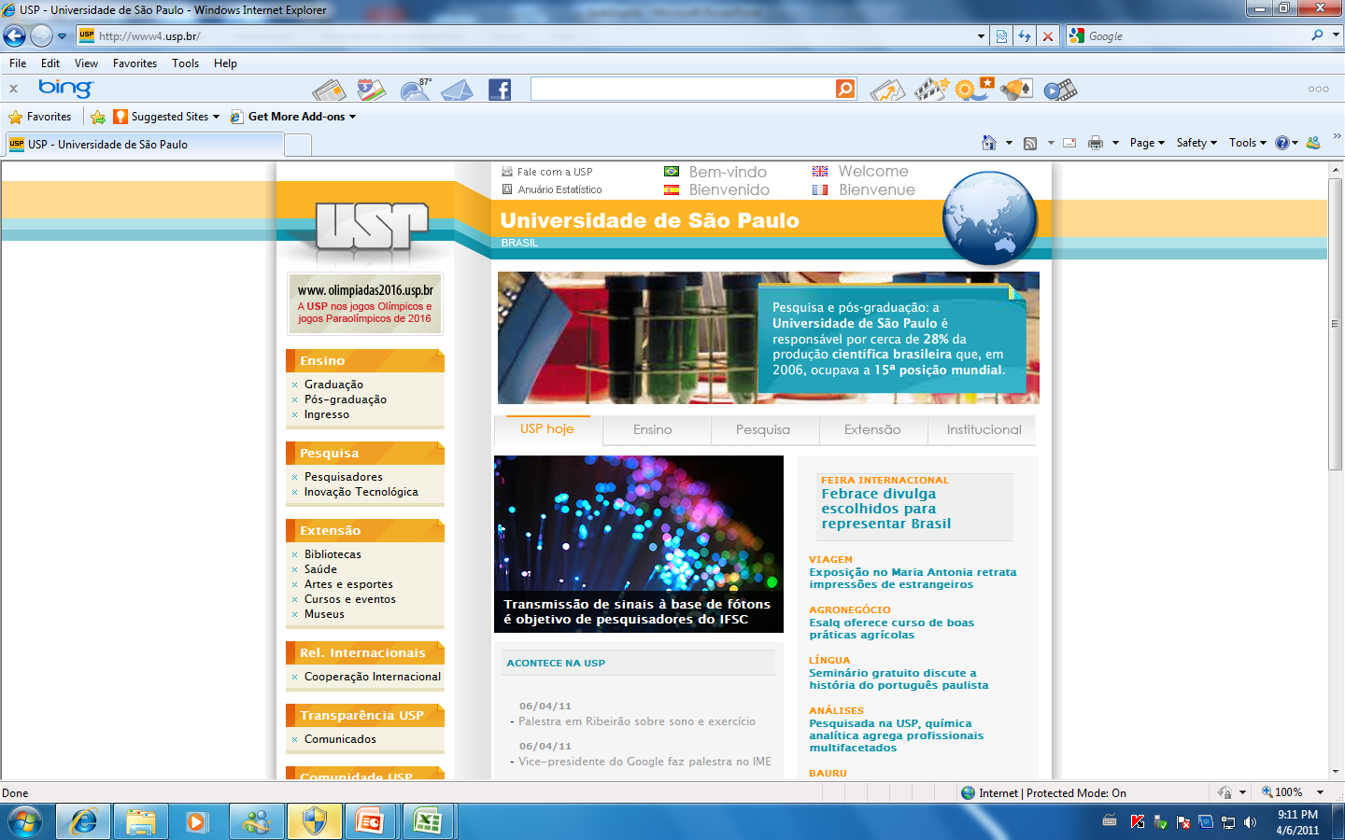



Convenio de Colaboración Instituto de Física
USP – CIMAC, CIQA e IPICyT
Objetivo Inicial:
Intercambio de personal: Investigadores y Estudiantes de Posgrado

Slide 29




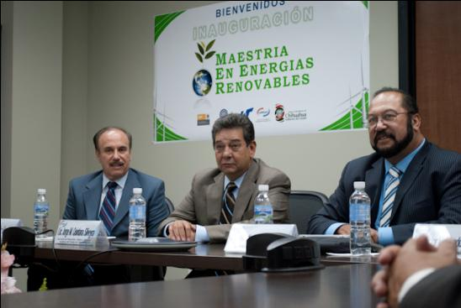
Convenios Nacionales
Convenios con Instituciones Nacionales
Para la Formación de Recursos Humanos
UNISON
Universidades Tecnológicas
Maestría y Doctorado
Ciencia de Materiales
(Doctorado en Nanotecnología)
Maestría Virtual en
Energías Renovables

Slide 30


Convenios Nacionales
Inauguración de la Maestría en Energías Renovables
Objetivo General
Formar expertos en cinco áreas
-solar térmica, -solar fotovoltáica
-eólica, -biomasa y -eficiencia energética.
Estructura de la Maestría
Claustro de Profesores de diversas instituciones (CIMAV)
CIMAV otorgará el grado
80 alumnos de las UT´s (compromiso 250 alumnos)
7 ciudades sedes: Chihuahua, Guadalajara, Puebla, Nuevo Laredo,
Campeche, San Juan del Río y Tijuana.
Planes Futuros:
Grado Conjunto UT San Juan del Río Querétaro
Mejores Estudiantes a Doctorado

Slide 31


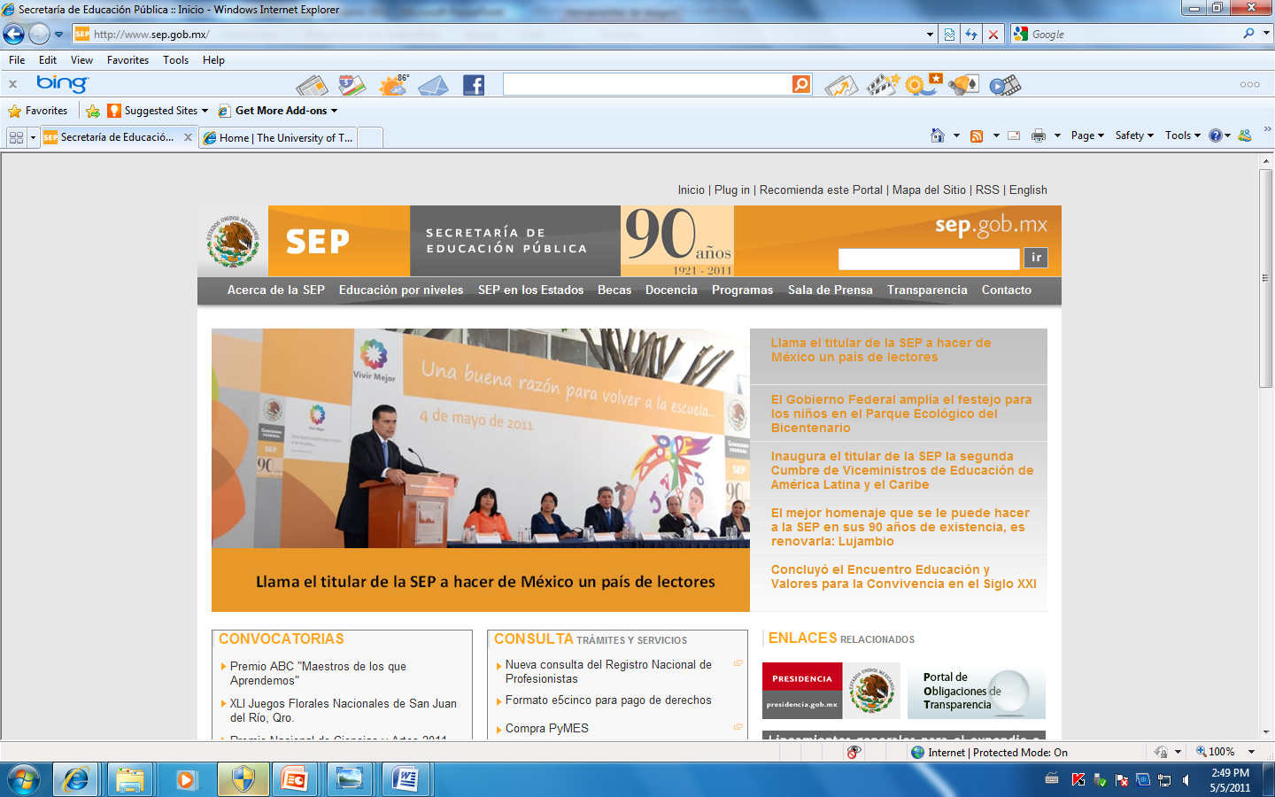

MAESTRÍA EN
COMERCIALIZACIÓN
DE CIENCIA Y TECNOLOGÍA
82 ESTUDIANTES GRADUADOS
28 cursando estudios
(3ª generación)
Por Tipo de Organización | Alumnos | %
Centros Públicos de Invest. | 29 | 40%
Instit. Educación Superior | 41 | 33%
Empresas | 29 | 14%
Gobierno Federal y Estatal | 11 | 14%
 | 110 | 100%
Por Estado | Alumnos | %
Nuevo León | 40 | 38%
Chihuahua | 13 | 12%
Coahuila | 9 | 8%
Querétaro | 9 | 8%
Resto del País | 39 | 34%
 | 110 | 100%
Notes:
31

Slide 32

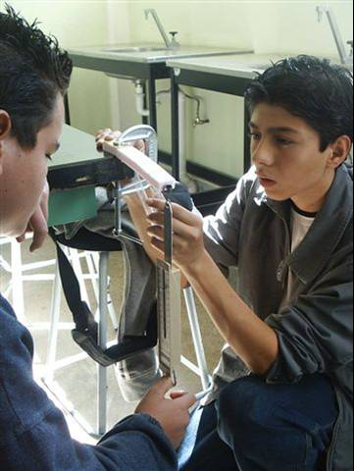
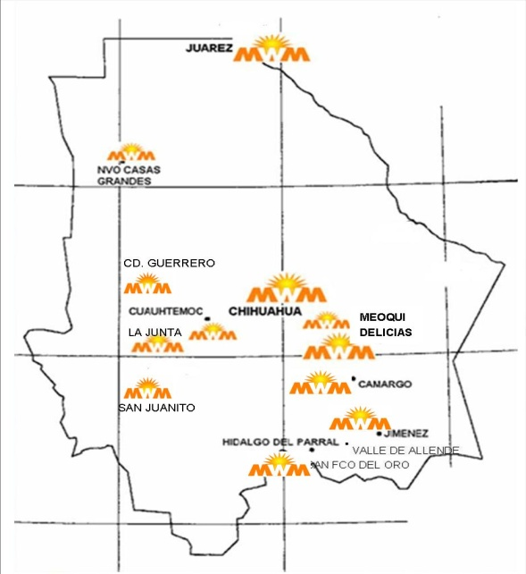
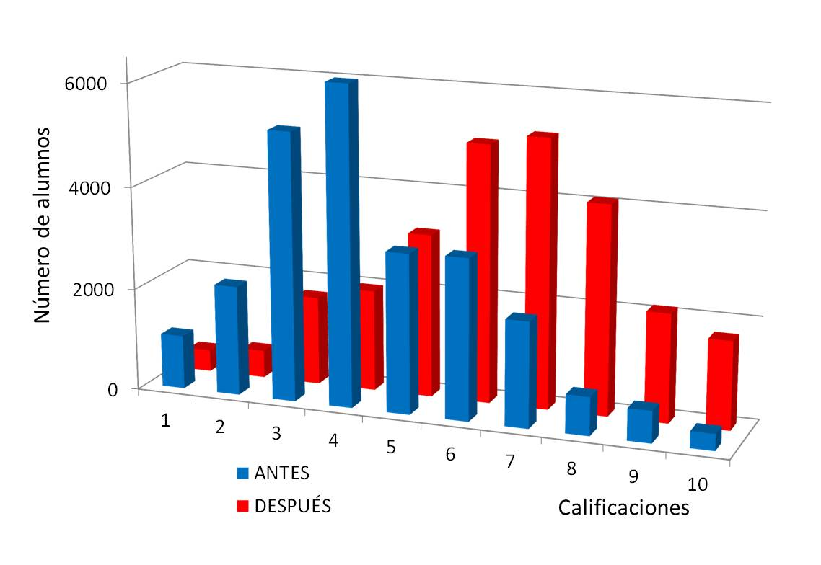

MÓDULOS «EL MUNDO DE LOS MATERIALES»
(educación media-superior)
Algunos Indicadores:
Coordinación SECyD - CIMAV
2,000 estudiantes/año en todo el Estado
300 maestros
40 maestrías
24,000 libros para alumnos
1,200 libros para maestros
1,000 “kits” chihuahuenses
300 km
1) Materiales biodegradables
2) Biosensores
3) Materiales compuestos
4) Concreto
5) Materiales para deportes
6) Nanotecnología
Módulos en:
Puebla: capacitación a 30 profesores BAUP
en 4 módulos para 1,000 alumnos
Nuevo León: en preparación, 5000
alumnos de la UANL
Notes:
32

Slide 33
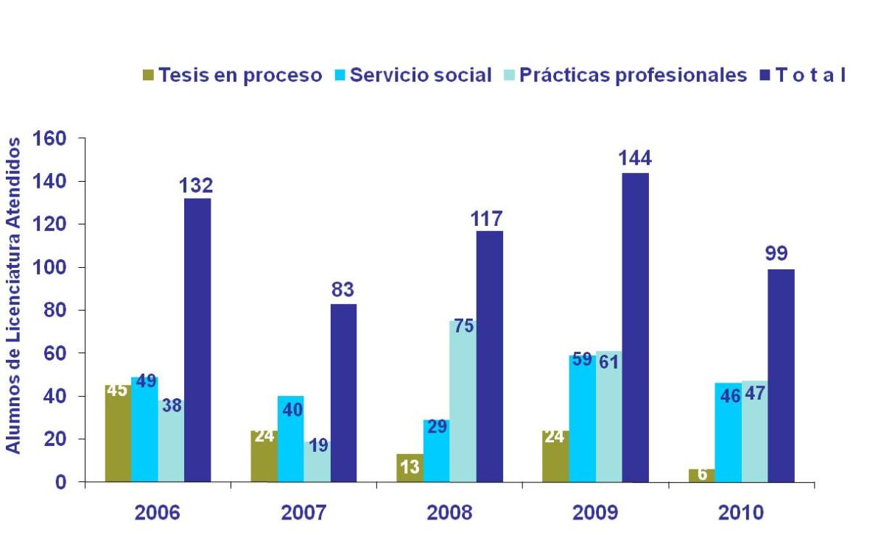
Alumnos de licenciatura atendidos en el CIMAV

Slide 34
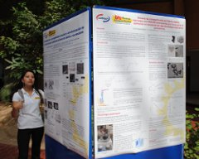
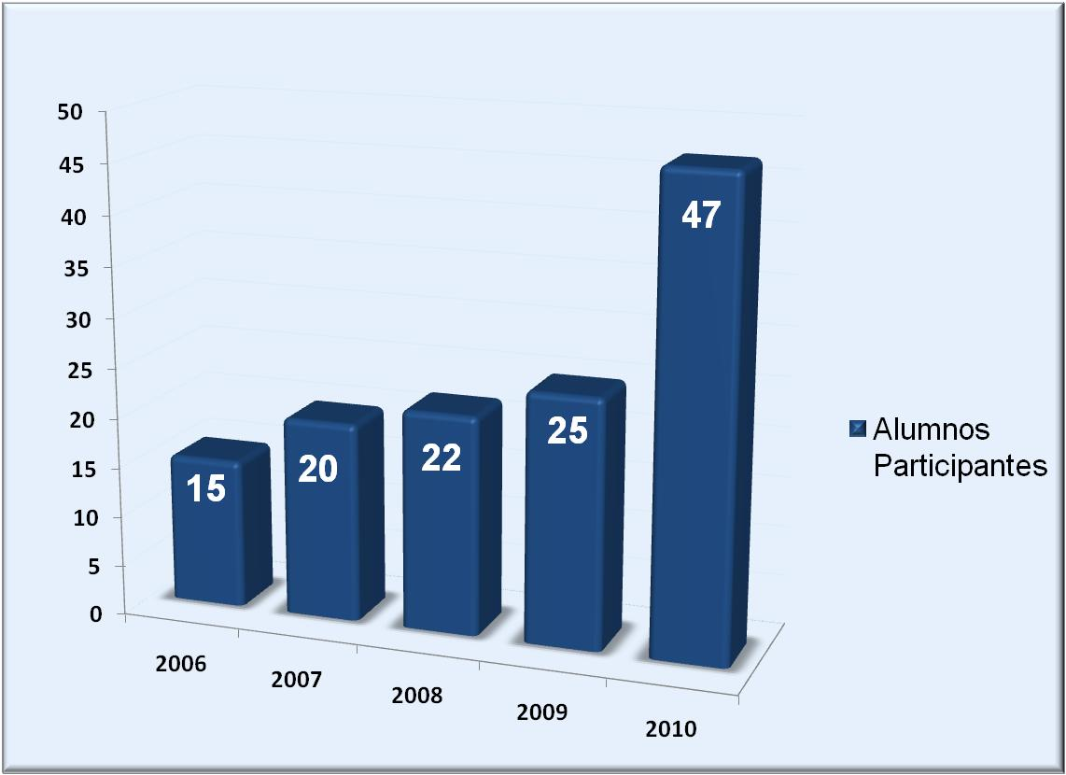
Objetivo: Fomentar el interés de los estudiantes por la investigación en ciencia y tecnología de vanguardia, así como incrementar la formación de recursos humanos de calidad.
Participantes: 47 alumnos de instituciones de educación estatales y nacionales

Slide 35
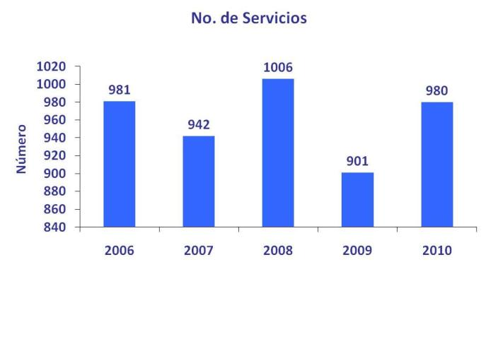
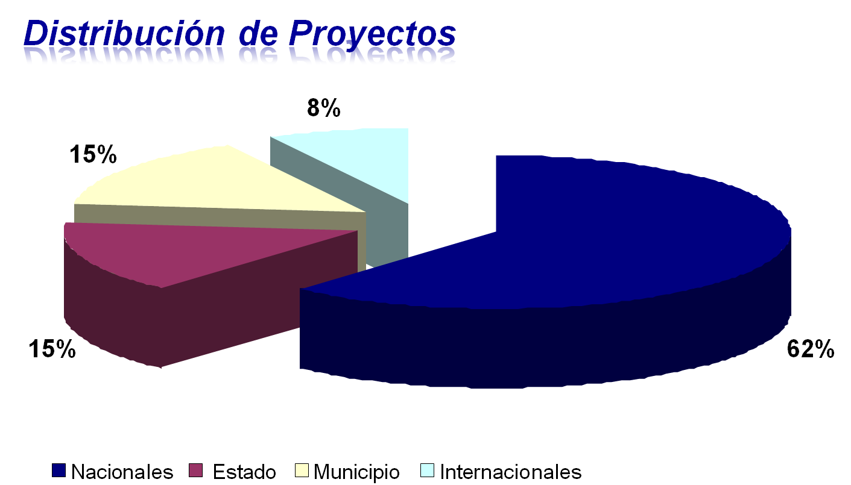
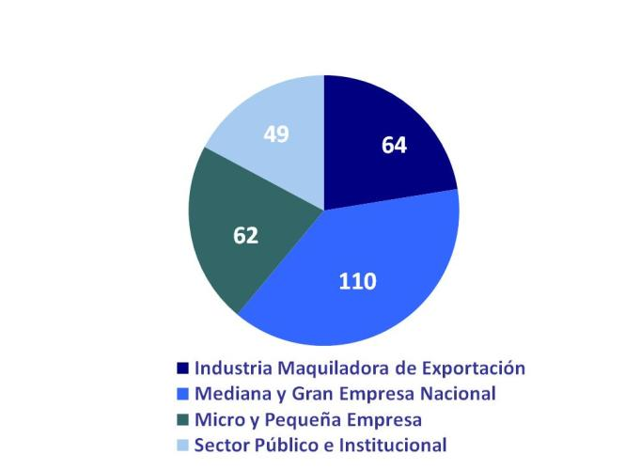
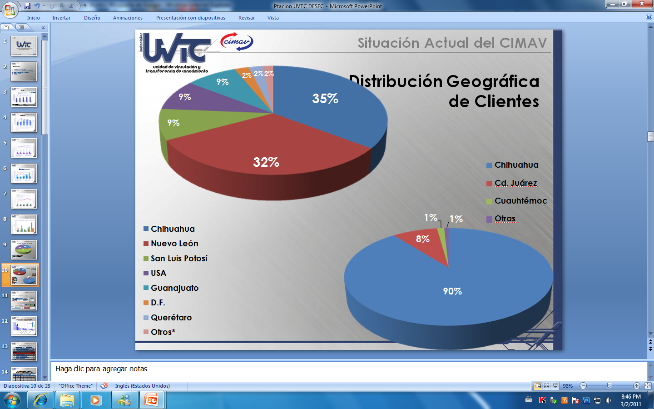
Clientes y Servicios
944 servicios (8 millones)
36 proyectos (46 millones)
285 Clientes Atendidos
Por ingresos

Slide 36
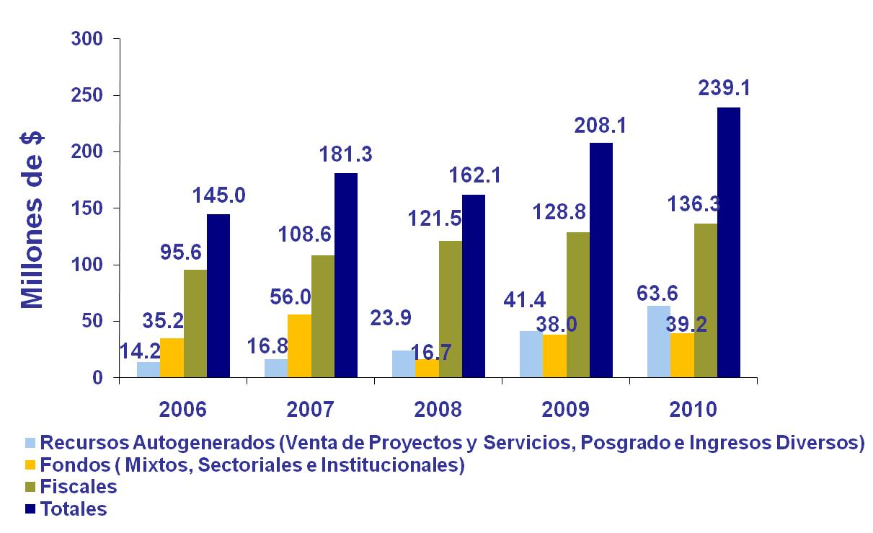
Ingresos
Servicios y Proyectos
IngresosTotales
Servicios y Proyectos con el Sector productivo y social
(1.2 millones/Investigador)

Slide 37
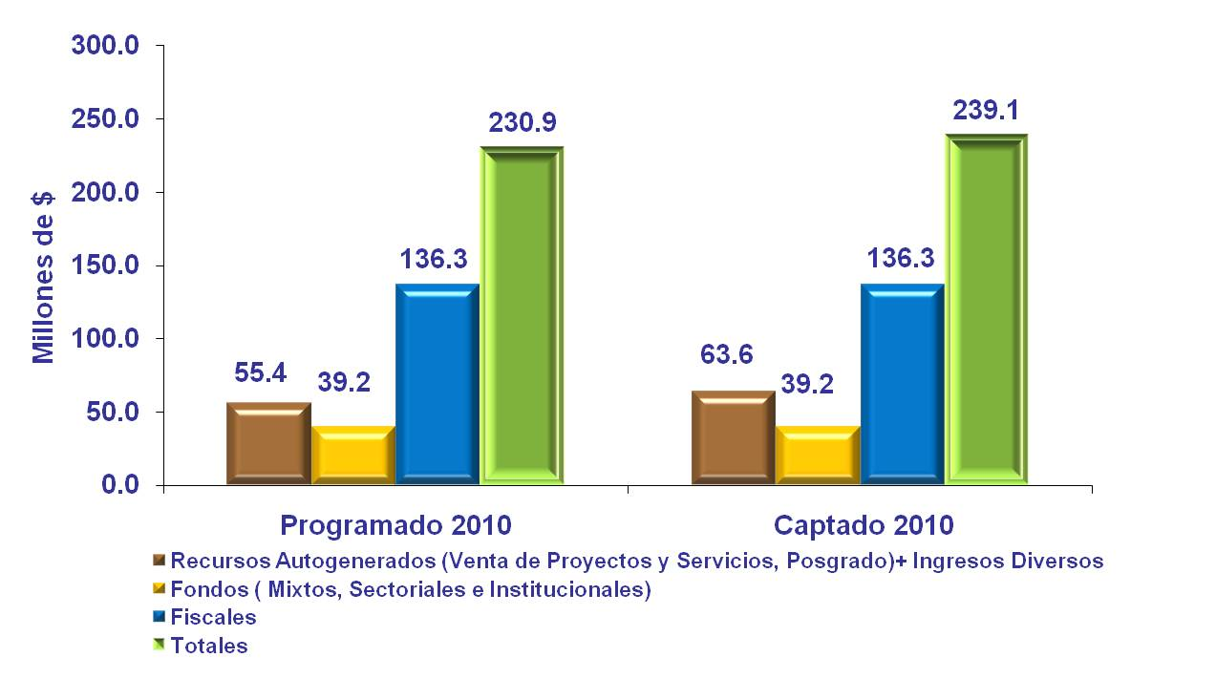
Ingreso Programado y Captado
Por Origen de los Recursos

Slide 38
Presupuesto Modificado y Ejercido 2010
Por Capítulo de Gasto
Nota: Incluye los Recursos Propios y Fiscales (No se incluyen recursos de proyectos por convocatorias)

Slide 39
Proyecto de Éxito

Slide 40
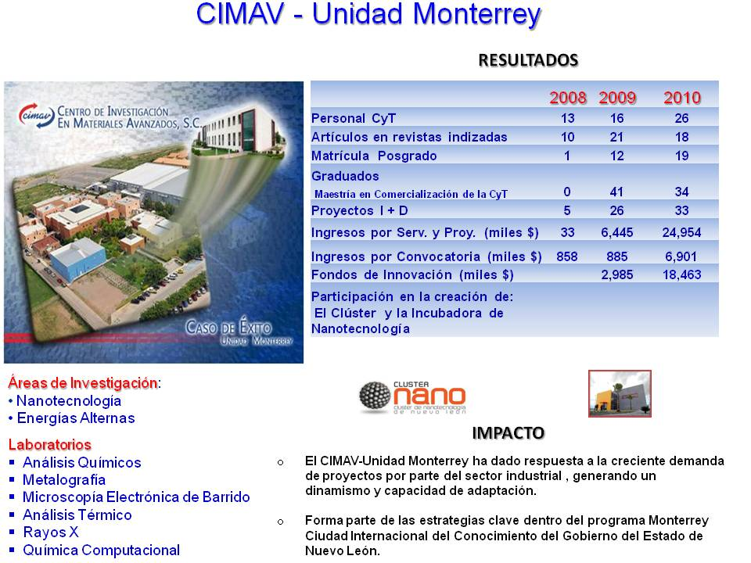
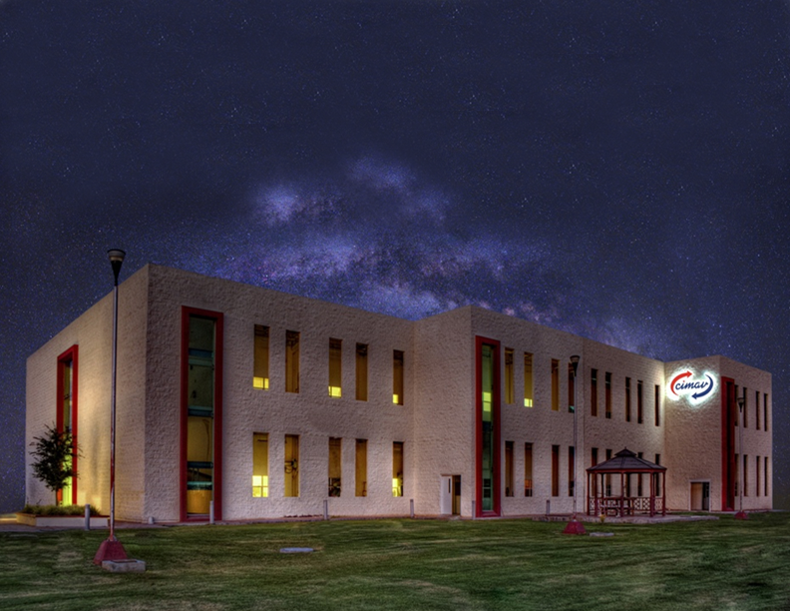
Inauguración: 4 abril 2008

Slide 41
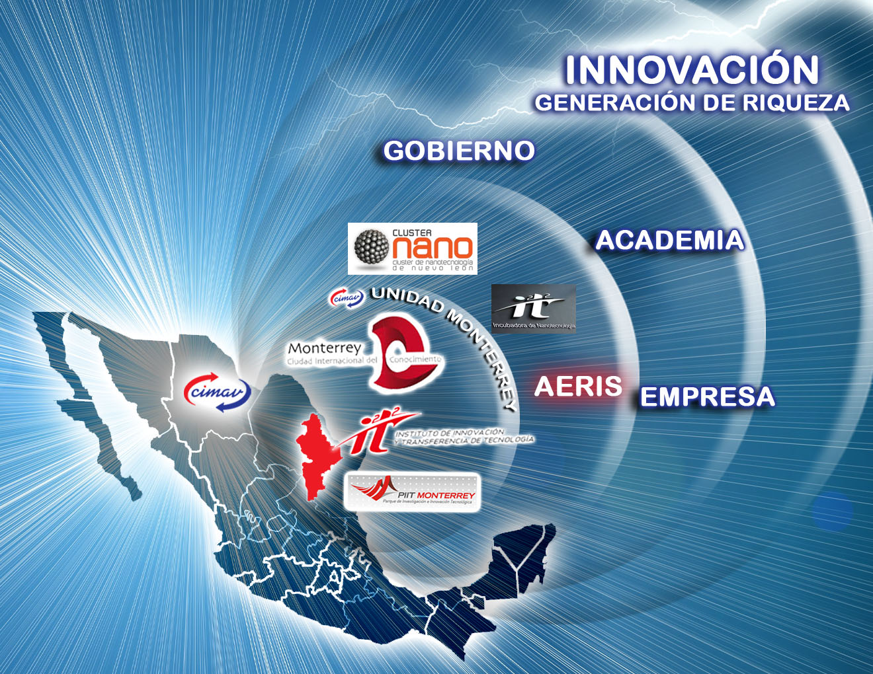
ECOSISTEMA

Slide 42
Resultados
Personal Científico Tecnológico
Total Investigadores
Investigadores Unidad Monterrey
Total Técnicos
Técnicos en la UM
90
81
85
80
79
70
60
48
49
50
44
40
30
20
10
8
12
11
13
13
10
0
2008
2009
2010
19 % del Personal CyT en Monterrey

Slide 43
Operación
Fuentes de Financiamiento Construcción y Operación
Fondos Mixtos | 47’550,000
Apoyos CONACYT | 37’092,894
Recursos Propios | 5’232,242
Recursos Fiscales * | 5’750,000
Total | 95’625,136
No incluye 32’945,459 de Servicios Personales
Incluyendo Servicios Personales, autosuficiencia del 70 %

Slide 44

Resultados
Registro de Patentes

Slide 45
Resultados
Ingresos por Servicios y Proyectos
46%
23%
0.2%

Slide 46

Impacto

Slide 47



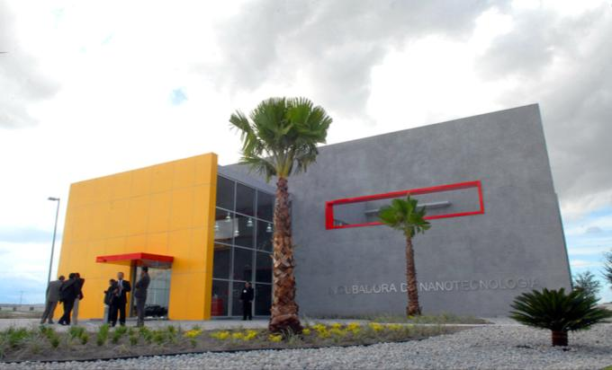
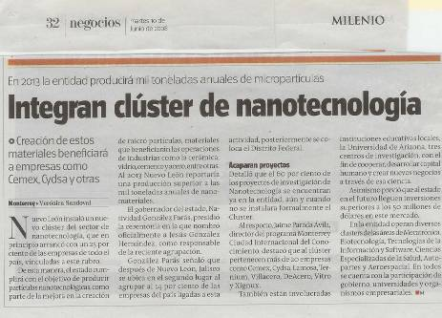

Inaugurada
Impacto
Incubadora de Nanotecnología
Administrada por
CIMAV
Instalado en 2009 Inaugurada en Sep/ 2009

Slide 48

Impacto
Misión
Desarrollar y utilizar la Nanotecnología mediante la colaboración y sinergias entre Empresa, Academia y Gobierno para crear un polo regional de desarrollo globalmente competitivo
Visión
Lograr que para 2015 existan 100 empresas de Nuevo
León utilizando Nanotecnología para realizar negocios
de manera competitiva a nivel global

Slide 49







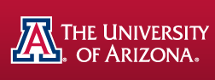



















Impacto
Miembros del Clúster:
Acta constitutiva, 1º de enero/2010 (35 miembros)
Empresas de 11 en 2009 a 25 en 2010

Slide 50
Impacto
Operación de la Incubadora
Pertenece al I2T2, Gobierno de NL
Proceso y Equipamiento PATENTADOS
CIMAV administra la Incubadora
Director de Operaciones
Plataformas son propiedad de los Inventores (Institución)
Cada Plataforma un Investigador y Técnico responsables
Incubadora de Proyectos y Empresas
Costo de operación
Venta de materiales (Kgs/día)

Slide 51






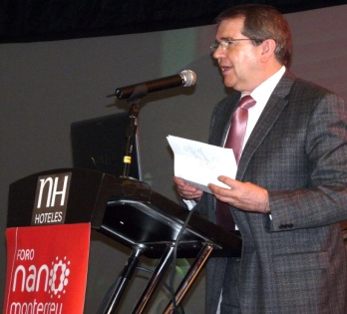



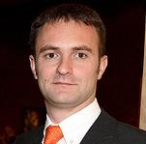



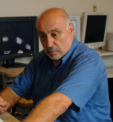

Impacto
Busqueda del Estado
del Arte
Nano Monterrey
2009
Nano Monterrey 2010: Asistencia: 350 personas, 180 Industriales

Slide 52
Otras Actividades
Relevantes

Slide 53




PNCS
Punto Nacional de Contacto Sectorial
en Nanotecnología y Nuevos Materiales
Avance del 70%
Sitio Web www.nanotecnologia.mx
Inventario de capacidades en México y el mundo
5 eventos de promocionales
Difusión. Distribución de carteles y trípticos
Colaboración con otras Redes (GNN, PNN, NanoAsia)

Slide 54

Firmado entre CONACyT y MCT del Brasil
Testigos de honor F. Calderón y L. I. da Silva
Primera Reunión Chihuahua
Segunda Reunión del Centro Virtual Brasil-México. Mayo 2010. Río de Janeiro, Brasil.
3. “1er Workshop CBMnano”. 24 - 28 de octubre. Ouro Preto, Minas Gerais, Brasil.
Objetivo: Mostrar avances en el área de Nanotecnología y Nuevos Materiales
4. Lanzamiento de Convocatoria: Proyectos Conjuntos, abril/2011 (2 M$USA)

Slide 55

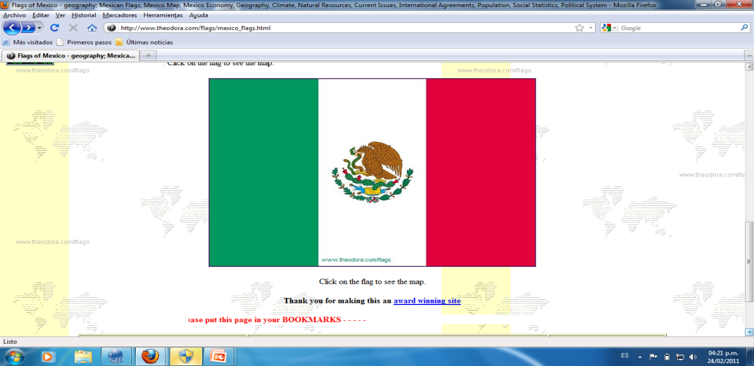
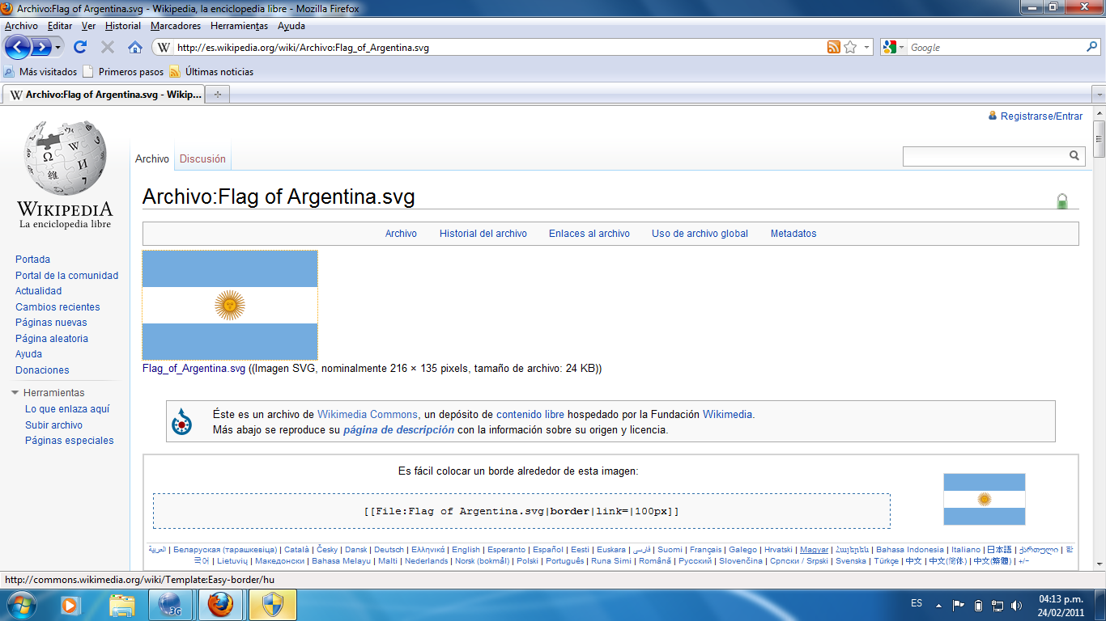
PROTOCOLO PARA LA CREACION DE
CENTRO DE NANOCIENCIA Y NANOTECNOLOGIA
ARGENTINO-MEXICANO
CAMeN
El Ministerio de Ciencia, Tecnología e Innovación Productiva de la República Argentina (MINCYT)
y el Consejo Nacional de Ciencia y Tecnología de México (CONACYT)
Firma : Abril/2011

Slide 56

Pan-American Nanotechnology Network (PNN)
Objetivo: Colaborar, compartir,
Cofinanciar, formar recursos humanos, intercambio de personal e información
Coordinadores: J. González Hernández y Bob Chang
Afiliados “Global Nanotechnology Network (GNN)”.
Participación en el “Workshop to Develop the Global Nanotechnology Network (GNN)” en Grenoble, organizado de manera conjunta por UE, EEUU y Asia
Objetivo: Identificar iniciativas conjuntas en las áreas de investigación, educación y ciber-infraestructura.

Slide 57

Laboratorio Nacional de Nanotecnología
Usuarios
Instituciones:
  UACH
  UACJ
  UANL
  CIQA
  CINVESTAV-Qro
  IIM-UNAM
  CFATA
  CNyN
  UAZ
  UAS
  IPICyT
  UASP
Empresas:
Tenaris Tamsa
Sofi
Honeywell
Delphi
Visteon
Markem-Imaje
Electrocomponentes de México
Jabil Circuit de Chihuahua
Pioneer Automotive Technologies
Pondercel
Nanomateriales, SA de CV
DIA BRAS
XOMOX Chihuahua
Sumidenso Mediatech Mexico
GCC
SETC de México
BD Medical-Medical Surgical Systems
Buehler Motor de México
Autopartes y Arneses de México
WESCO distribution de México
Vitromex
Convenios con Instituciones Internacionales
Universidad Estatal de Arizona (ASU)
Universidad de Texas en Austin
Universidad del Estado de Nueva York (SUNY) en Albany
Center for Integrated Nano Technologies (CINT) en Albuquerque NM
Se firmaron dos acuerdos de intención de uso del Microscopio Electrónico de Transmisión JEOL, modelo 2200FS para comprar tiempo del microscopio:
  ✓ Universidad Estatal de Arizona (ASU)
  ✓ Universidad de Texas en Austin
Los ingresos por este concepto se aplicarían a cubrir en parte, el monto de mantenimiento que el CIMAV debe pagar anualmente por el equipo

Slide 58
CIMAV: Centro enfocado al desarrollo científico y a las aplicaciones industriales de la Nanotecnología
Productos
 | Total 2007- 2010 | Nanotecnología | %
Artículos Publicados en Revistas Indexadas | 341 | 175 | 51%
Alumnos Graduados de Doctorado | 70 | 23 | 33%
Alumnos Graduados de Maestría | 93 | 22 | 24%
Registro de Patentes | 34 | 13 | 38%
Proyectos de Investigación Vigentes | 106 | 55 | 52%
CIMAV: Detonador de Aplicaciones Industriales
de la Nanotecnología en México

Slide 59
Resultados de los indicadores periodo 2010

Slide 60
Principales Indicadores del CAR
Anexos I y II

Slide 61
Principales Indicadores del CAR
Anexos I y II

Slide 62
Matriz de Indicadores del Marco Lógico
E001

Slide 63
Matriz de Indicadores del Marco Lógico
U001

Slide 64
6. Presentación de la opinión del Comité Externo de Evaluación
CA-O-I-11-06S:
El Consejo de Administración da por presentado el Dictamen del Comité Externo de Evaluación del CIMAV, presentado por su Presidente el Dr. José Luis Lucio Martínez, con la solicitud de atender las recomendaciones emitidas.
.

Slide 65
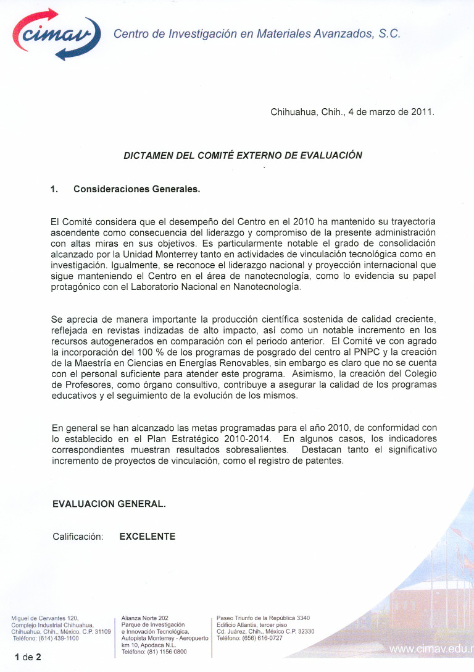
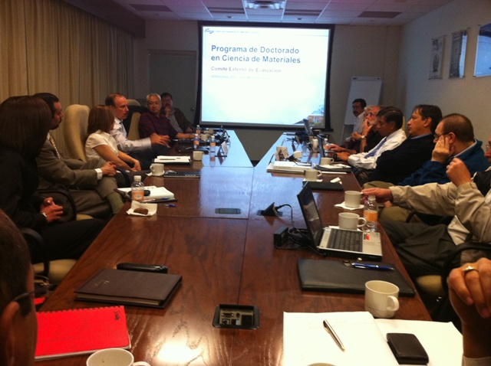
Opinión del Comité Externo de Evaluación

Slide 66
7. Evaluación de los Comisarios Públicos sobre el Desempeño General de la Gestión del Centro
CA-O-I-11-07S
El Consejo de Administración da por presentada la Opinión de los Comisarios Públicos al Informe de Evaluación del ejercicio 2010, presentado por el Titular del Centro, con la solicitud de considerar como acuerdos de seguimiento sus recomendaciones y anexar su Opinión al acta de la presente sesión.

Slide 67
8. Evaluación de la SHCP, SFP y CONACYT a los Resultados del CAR
CA-O-I-11-08R
El Consejo de Administración da por presentada la Evaluación de la SHCP, SFP y CONACYT a los resultados del Convenio de Administración

Slide 68
9. Análisis y aprobación, en su caso, del Informe de Evaluación
CA-O-I-11-09R
Con fundamento en lo establecido en el artículo 56 fracción XIII de la Ley de Ciencia y Tecnología, el Consejo de Administración, en el ejercicio de sus atribuciones y considerando la evaluación del Comité Externo de Evaluación, la opinión de los Comisarios Públicos y la evaluación de la SHCP, la SFP y el CONACYT a los resultados del CAR, aprueba el informe de Autoevaluación del Ejercicio 2010 presentado por el Titular del Centro, con la solicitud de atender las recomendaciones de los consejeros y comisarios públicos.

Slide 69
10. Presentación y aprobación de los Estados Financieros Dictaminados, previo informe de los Comisarios Públicos
CA-O-I-11-10R
El Consejo de Administración dio por presentados los Estados Financieros Dictaminados con cifras al 31 de diciembre del 2010, presentados por el Titular del Centro, con la solicitud de atender en su caso, las recomendaciones de los Comisarios Públicos y el Auditor Externo, los cuales serán presentados para su aprobación a la Asamblea General de Socios.

Slide 70
11. Informe del estado que guarda el Control Interno Institucional
CA-O-I-11-11R
El Consejo de Administración aprueba el Informe del estado que guarda el Control Interno Institucional, presentado por el Titular del Centro.

Slide 71
12. Presentación de la Unidad de Vinculación y Transferencia de Conocimiento del CIMAV

Slide 72
13. Presentación y, en su caso, aprobación del Calendario de Sesiones Ordinarias de Órganos de Gobierno del año en curso
CA-O-I-11-12R
El Consejo aprueba el calendario de Sesiones Ordinarias del Órgano de Gobierno para el año 2011, considerando la fecha de la primera sesión, la celebrada en este día y la segunda a realizarse en el mes de octubre del año en curso con fecha y lugar por definir.

Slide 73
14. Solicitud de Acuerdos al Órgano de Gobierno

Slide 74
13.2 Presentación, y en su caso, aprobación del Programa
Integral de Inversión 2011
De conformidad a lo establecido en el artículo 56 fracción II de la Ley de Ciencia y Tecnología, se solicita a este H. Órgano de Gobierno, la aprobación del programa integral de inversión para el ejercicio 2011, el cual incluye los recursos fiscales que en su momento pudieran obtenerse (convocatoria DAGCI).
Asimismo, se solicita la autorización de este H. Órgano de Gobierno para modificar el flujo de efectivo de la entidad, por la ampliación presupuestal derivada de los recursos adicionales (convocatoria DAGCI) que en su momento pudieran obtenerse para el programa de inversión.
En virtud de lo anterior, el Centro de Investigación en Materiales Avanzados, S.C. (CIMAV), solicita a este órgano colegiado se adopte el siguiente acuerdo:
CA-O-I-11-13R
De conformidad a lo establecido en el artículo 56 fracción II de la Ley de Ciencia y Tecnología, este Consejo aprueba al Centro el Programa Integral de Inversión para el ejercicio 2011, el cual incluye los recursos fiscales que en su momento pudieran obtenerse (convocatoria DACI).
Asimismo, se autoriza la modificación al flujo de efectivo de la entidad, por la ampliación presupuestal derivada de los recursos adicionales (convocatoria DACI) que en su momento pudieran obtenerse para el programa de inversión.

Slide 75
13.3 Presentación, y en su caso, aprobación de los proyectos de Inversión derivados de la Convocatoria 2011 del CONACYT.
Con base en el artículo 56 fracción I de la Ley de Ciencia y Tecnología, se solicita a este H. Órgano de Gobierno, la aprobación de los proyectos que este Centro de Investigación sometió a la Convocatoria 2011 del CONACYT.
En virtud de lo anterior, el Centro de Investigación en Materiales Avanzados, S.C. (CIMAV), solicita a este órgano colegiado se adopte el siguiente acuerdo:
CA-O-I-11-14R
Con base en el artículo 56 fracción II de la Ley de Ciencia y Tecnología, este Consejo aprueba los proyectos de inversión derivados de la Convocatoria 2011 del CONACYT.

Slide 76
13.4 Adecuaciones presupuestarias.
Con fundamento en el artículo 56 fracción III de la Ley de Ciencia y Tecnología, este Consejo aprueba la modificación al flujo de efectivo de recursos fiscales.
Con estos movimientos presupuestales no se afectan o modifican las metas programáticas de la institución, sino que permitirán un mejor cumplimiento de los objetivos de los programas autorizados.
En virtud de lo anterior, el Centro de Investigación en Materiales Avanzados, S.C. (CIMAV), solicita a este órgano colegiado se adopte el siguiente acuerdo:
CA-O-I-11-15R
Con fundamento en el artículo 56, fracción III de la Ley de Ciencia y Tecnología, este Consejo aprueba la adecuación, en su caso al flujo de efectivo de recursos fiscales.
Con estos movimientos presupuestales no se afectan o modifican las metas programáticas de la institución, sino que permitirán un mejor cumplimiento de los objetivos de los programas autorizados.

Slide 77
13.5 Presentación y aprobación, en su caso, del Programa
Anual de Adquisiciones
Con fundamento en el artículo 33 fracción V del Instrumento Jurídico de Creación del Centro de Investigación en Materiales Avanzados, S.C. (CIMAV), se solicita la aprobación de este H. Órgano de Gobierno del Programa Anual de Adquisiciones 2011.
En virtud de lo anterior, el Centro de Investigación en Materiales Avanzados, S.C. (CIMAV), solicita a este órgano colegiado se adopte el siguiente acuerdo:
CA-O-I-11-16R
Con fundamento en los artículos 56 fracción II de la Ley de Ciencia y Tecnología; y 33, fracción V del Instrumento Jurídico de Creación del Centro de Investigación en Materiales Avanzados, S.C. (CIMAV), este Consejo aprueba el Programa Anual de Adquisiciones 2011.

Slide 78
13.6 Presentación y aprobación, en su caso, del Programa Estratégico de Mediano Plazo (PEMP) y Programa Anual de Trabajo para 2011 (PAT) modificados
Con fundamento en el artículo 33 fracción XII del Instrumento Jurídico de Creación del Centro de Investigación en Materiales Avanzados, S.C. (CIMAV), se solicita la aprobación de este H. Órgano de Gobierno del Programa Estratégico de Mediano Plazo (PEMP) y Programa Anual de Trabajo para 2011 (PAT) modificados.

Slide 79
13.7 Presentación y aprobación, en su caso, del Programa Integral de Mejora de la Gestión (PIMG) 2011 del PMG
Con fundamento en el artículo 33 fracción XII del Instrumento Jurídico de Creación del Centro de Investigación en Materiales Avanzados, S.C. (CIMAV), se solicita la autorización de este H. Órgano de Gobierno, del Programa Integral de Mejora de la Gestión (PIMG) 2011 del PMG

Slide 80
13.8 Presentación y aprobación, en su caso, de la solicitud para ocupar la Subdirección de Evaluación y Seguimiento
Con base en el artículo 38 fracción XXXII del Instrumento Jurídico de Creación del CIMAV, se solicita a este Consejo de Administración, la autorización para ocupar la Subdirección de Evaluación y Seguimiento, a partir del 16 de mayo de 2011 por la Ing. Mónica Elena Miranda Martínez, en sustitución del Lic. Edgar Guadalupe Mundo Hernández
En virtud de lo anterior, el Centro de Investigación en Materiales Avanzados, S.C. (CIMAV), solicita a este órgano colegiado se adopte el siguiente acuerdo:
CA-O-I-11-17R
Con base en el artículo 33, fracción IX del Instrumento Jurídico de Creación del CIMAV, este Consejo autoriza al Centro la ocupación de la Subdirección de Evaluación y Seguimiento, a partir del 16 de mayo de 2011, por la Ing. Mónica Elena Miranda Martínez, en sustitución del Lic. Edgar Guadalupe Mundo Hernández.

Slide 81
13.9 Presentación y aprobación, en su caso, de la solicitud para realizar las funciones de la Dirección de la Unidad CIMAV en Monterrey
Con base en el artículo 38 fracción XXXII del Instrumento Jurídico de Creación del CIMAV, se solicita a este Consejo de Administración, la autorización para que la Dra. Liliana Licea Jiménez realice las funciones de la Dirección de la Unidad CIMAV en Monterrey, en sustitución del Dr. Gregorio Vargas Gutiérrez
En virtud de lo anterior, el Centro de Investigación en Materiales Avanzados, S.C. (CIMAV), solicita a este órgano colegiado se adopte el siguiente acuerdo:
CA-O-I-11-18R
Con base en el artículo 33, fracción IX del Instrumento Jurídico de Creación del CIMAV, este Consejo autoriza al Centro que las funciones de la Dirección de la Unidad CIMAV en Monterrey sean realizadas por la Dra. Liliana Licea Jiménez en sustitución del Dr. Gregorio Vargas Gutiérrez.
Es importante señalar, que estas funciones se realizarán mediante la ocupación de una plaza académica con carga administrativa autorizada en la plantilla de personal del CIMAV.

Slide 82
13.11 Presentación y aprobación, en su caso, de la designación de los Dres. Joaquín Ruíz y Alonso Ramos Vaca, como miembros del Comité Externo de Evaluación del CIMAV
Con fundamento en los artículos 59, fracción III y 60 de la Ley de Ciencia y Tecnología y artículo 39 Capítulo IV del Instrumento Jurídico de Creación del Centro de Investigación en Materiales Avanzados, S.C. (CIMAV), así como en los artículos 4, 5, 6 y 14 del Marco de Operación del Comité Externo de Evaluación del CIMAV, se presenta para su aprobación a este Consejo de Administración, la sustitución del Dr. Ubaldo Ortíz Méndez, por el Dr. Joaquín Ruíz, en razón a la inasistencia injustificada a dos sesiones consecutivas del primeramente mencionado.
Se presenta asimismo, la sustitución por término de plazo del Dr. Álvaro Aldama Rodríguez, por el Dr. Alonso Ramos Vaca.
En virtud de lo anterior, el Centro de Investigación en Materiales Avanzados, S.C. (CIMAV), solicita a este órgano colegiado se adopte el siguiente acuerdo:
CA-O-I-11-19R
Con fundamento en los artículos 33, fracción XIX y 40 del Instrumento Jurídico de Creación del Centro de Investigación en Materiales Avanzados, S.C. (CIMAV), este Consejo aprueba las designaciones de los doctores Joaquín Ruíz y Alonso Ramos Vaca como nuevos miembros del Comité Externo de Evaluación del CIMAV.

Slide 83
13.12 Presentación y aprobación, en su caso, del refrendo de la estructura orgánica del Centro de Investigación en Materiales Avanzados, S.C
Con fundamento en artículo 38 fracción XXXIII del Instrumento Jurídico de Creación del Centro de Investigación en Materiales Avanzados, S.C., se solicita a este Consejo de Administración, la autorización para el refrendo de la estructura orgánica del CIMAV para dar cumplimiento al numeral 6.1.1 “Aprobación y registro de estructuras”, del Manual Administrativo de Aplicación General en Materia de Recursos Humanos y Organización.
En virtud de lo anterior, el Centro de Investigación en Materiales Avanzados, S.C. (CIMAV), solicita a este órgano colegiado se adopte el siguiente acuerdo:
CA-O-I-11-20R
Con fundamento en los artículos 56 fracción IX de la Ley de Ciencia y Tecnología, y 33 fracción I del Instrumento Jurídico del Instrumento Jurídico de Creación del Centro de Investigación en Materiales Avanzados, S.C., este Consejo autoriza el refrendo de la estructura orgánica del CIMAV para dar cumplimiento al numeral 6.1.1 “Aprobación y registro de estructuras”, del Manual Administrativo de Aplicación General en Materia de Recursos Humanos y Organización.

Slide 84
15. Asuntos Generales

Slide 85
Asuntos Generales
Informe del ejercicio 2010 del Fondo de Investigación Científica y
Desarrollo Tecnológico del CIMAV
Cuenta de la Hacienda Pública Federal 2010
Informe de los proyectos aprobados en las convocatorias IFE y PEF
Informe del Órgano Interno de Control

